Slide 1
শ্বাগতম

Slide 2
শিক্ষক পরিচিটি
মহি উদ্দিন
প্রভাষক,আরবি
মহিষখালা আলিম মাদরাসা হরিনাথপুর হিজলা বারিসাল

Slide 3
পাঠ পরিচিতি
বিষয়ঃ হাদিশ
শ্রেনীঃ ৯বম - ১০ম
অধ্যয়ঃ ১ম
খুদবাতুল কিতাব থেকে আলোচনা
উপস্থিতঃ ৪২ জন
সময়ঃ ৪৫ মিনিট
তারিখঃ ১৮/০৬/২০২১

Slide 4
আমরা চিত্র গুলো লক্ষকরি

Slide 5
শিখনফল
এই পাঠ শেষ শিক্ষার্থীরা যা বলতে পারবে
কারা সফল কাম
কারা ব্যার্থ
নিয়ত কি? তোমার নিজের বাসায় লিখা/বল তেপারবে

Slide 6
আমাদের আজকের পাঠ

Slide 8
ব্যার্থ
নিয়ত এর মাধ্যমেই সফল এবং ব্যার্থ

Slide 9
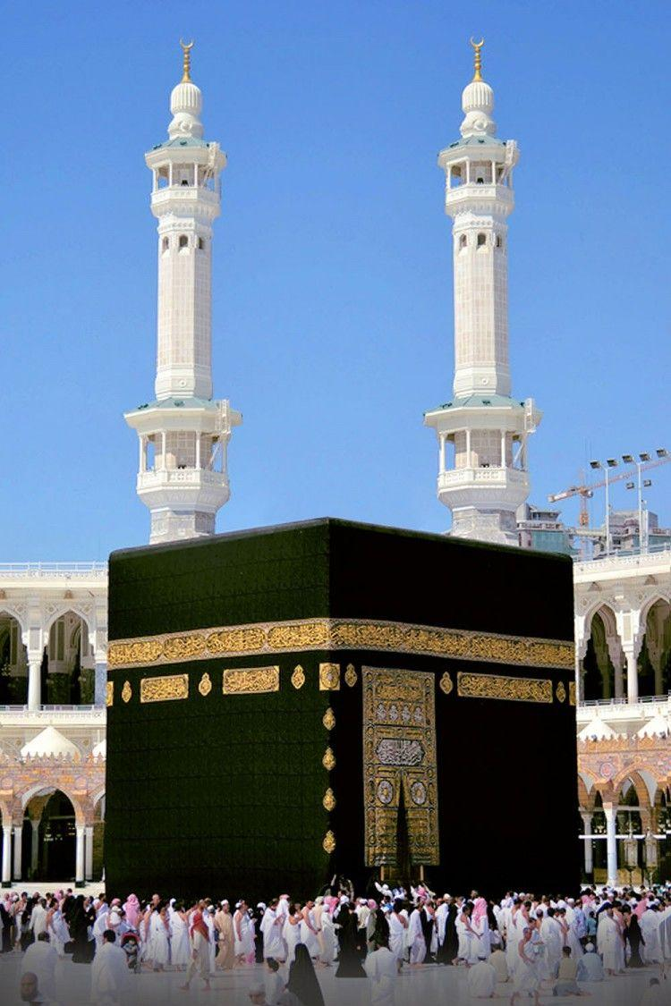
হিজরত তথা সফর
নিয়ত

Slide 10
নিয়তেই সকল সফলতা

Slide 11
একক কাজ
কাদেরকে আল্লাহ সফলতা দিবেন
ব্যার্থ কারা

Slide 12
জোরায় কাজ
হিদিশের তাঁত পরর্জ্য লিখ

Slide 13
দলিয় কাজ
কাদেরকে আল্লাহ সফলতা দিবেন
নিয়তের এতো গুরুত্ত কেনো

Slide 14
বাড়ীর কাজ
আজকের হাদিসের আলোকে তোমার ভাষায় সংক্ষেপ লিখ

Slide 15
ধন্যবাদ

